Slide 1
«Национальное и культурное самосознание Приморского края в условиях реализации закона о свободном порте Владивосток»
Министерство образования и науки
Владивостокский государственный университет экономики и сервиса
XVIII Международная научно-практическая конференция
«Интеллектуальный потенциал вузов –
на развитие Дальневосточного региона России и стран АТР»
Дымова Екатерина Николаевна,
специалист отдела организации научно-исследовательской работы

Slide 2
Закон «О свободном порте Владивосток»
13 июля 2015 г. – принятие закона «О свободном порте Владивосток» №212-ФЗ.
12 октября 2015 г. – закон «О свободном порте Владивосток» вступил в силу.
15 муниципальных образований Приморского края.
Срок реализации – 70 лет.

Slide 3
Актуальность исследования
приоритетные направления СПВ (медицина, образование, наука)
увеличение пассажиропотока – целевой туризм
развитие туристической отрасли
увеличение интереса к культурной жизни региона

Slide 4
Цель и задачи исследования
Цель – исследование влияния закона «О свободном порте Владивосток» на культурную жизнь населения Приморского края.
Задачи:
исследование особенностей культурной жизни Приморского края до принятия закона «О свободном порте Владивосток»;
исследование современного состояния культурной жизни Приморского края;
выявление особенностей влияния закона «О свободном порте Владивосток» на культурную жизнь Приморского края.

Slide 5
Особенности культурной жизни Приморского края до принятия закона о СПВ
страсть к искусству;
искусство = развлечение, досуг;
культура переселенцев – временность, нет корней;
приоритет современной культуры;
пародия на академическую культуру.

Slide 6
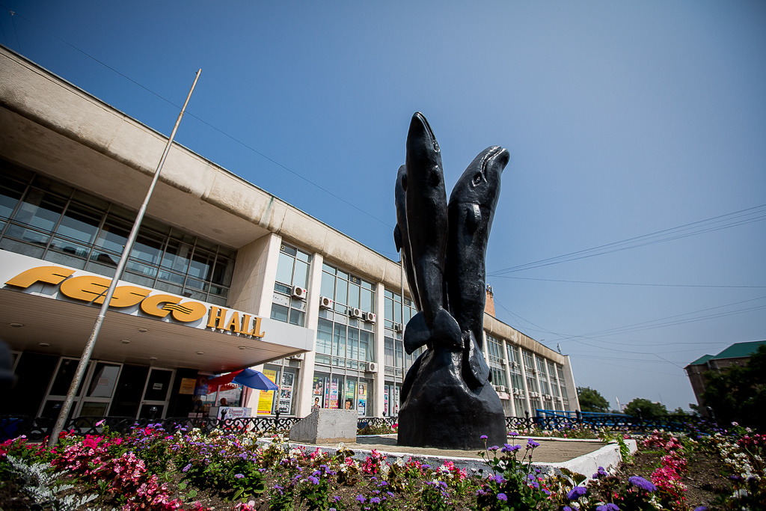
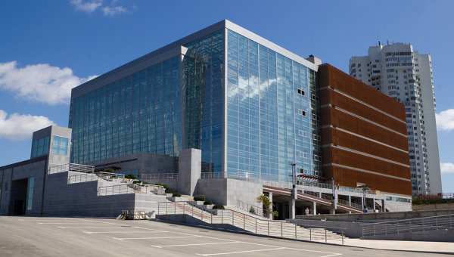
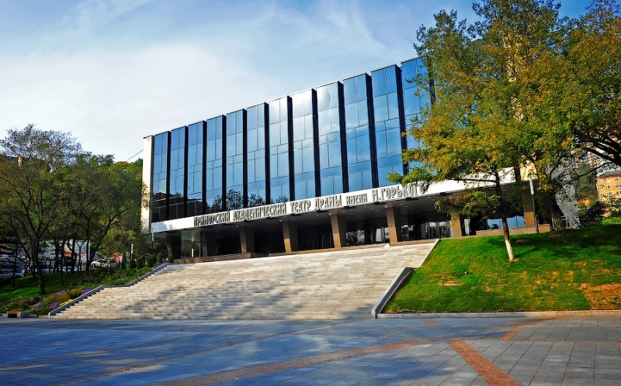
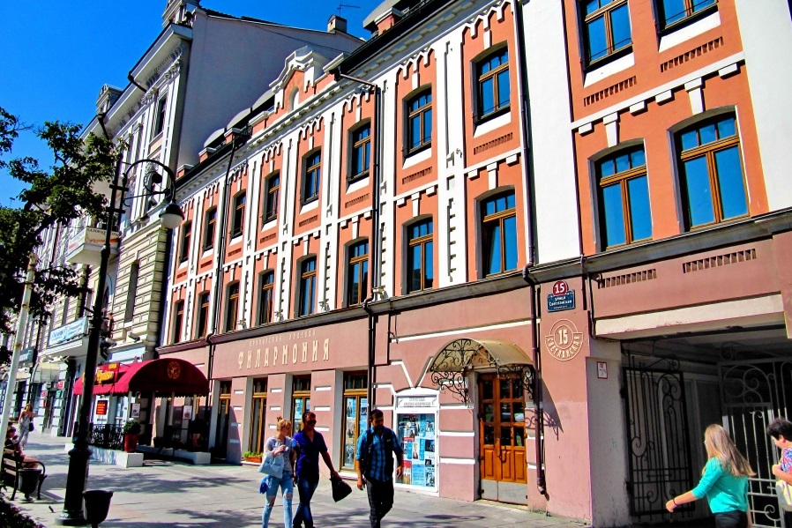
Современное состояние культурной жизни Приморского края (1)
Академическая культура: высокие затраты, невысокие потенциалы.
Современная культура: многообразие стилей и жанров, активное развитие.

Slide 7
Современное состояние культурной жизни Приморского края (2)
Национальная культура:
более 150 народностей;
Ассамблея народов Приморского края;
просветительские мероприятия и проекты (конгресс народов Приморского края, фестиваль творчества «Славянский ветер», проект «Люди, живущие рядом» и др.);
этнокультурные центры («Палеодеревня», «Изумрудная долина», «Казачий стан», Приморский краевой центр народной культуры, корейский культурный центр и др.)

Slide 8
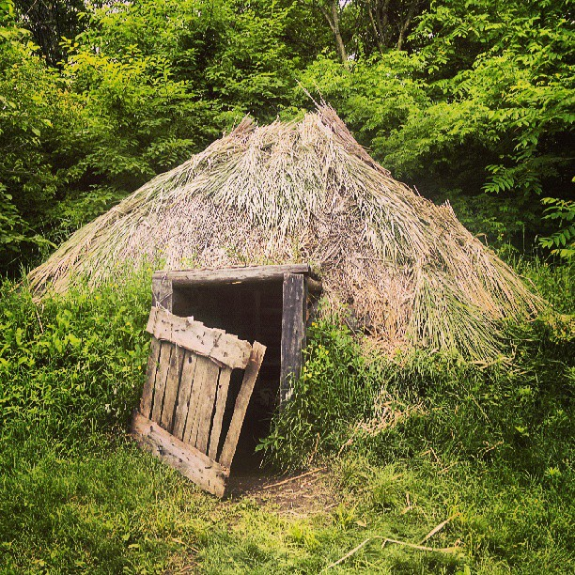
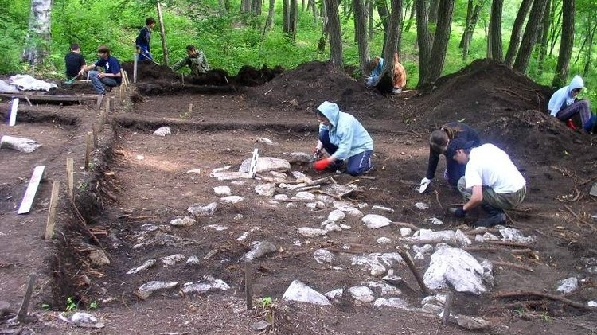
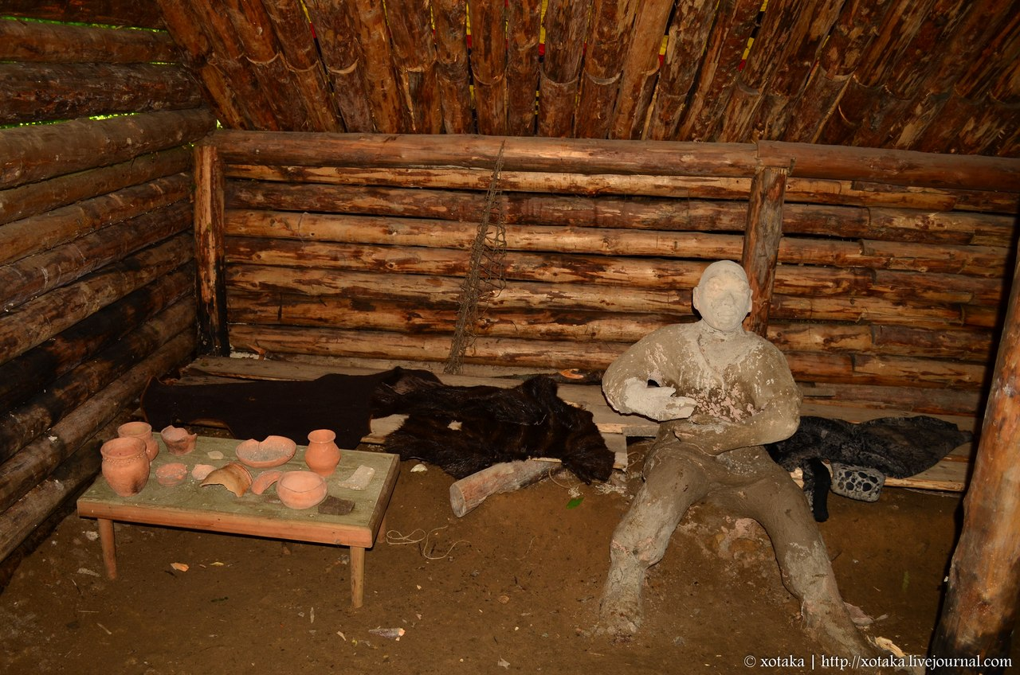
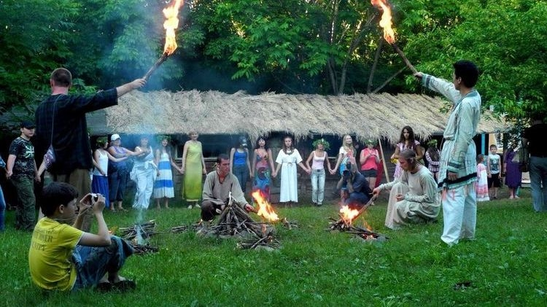
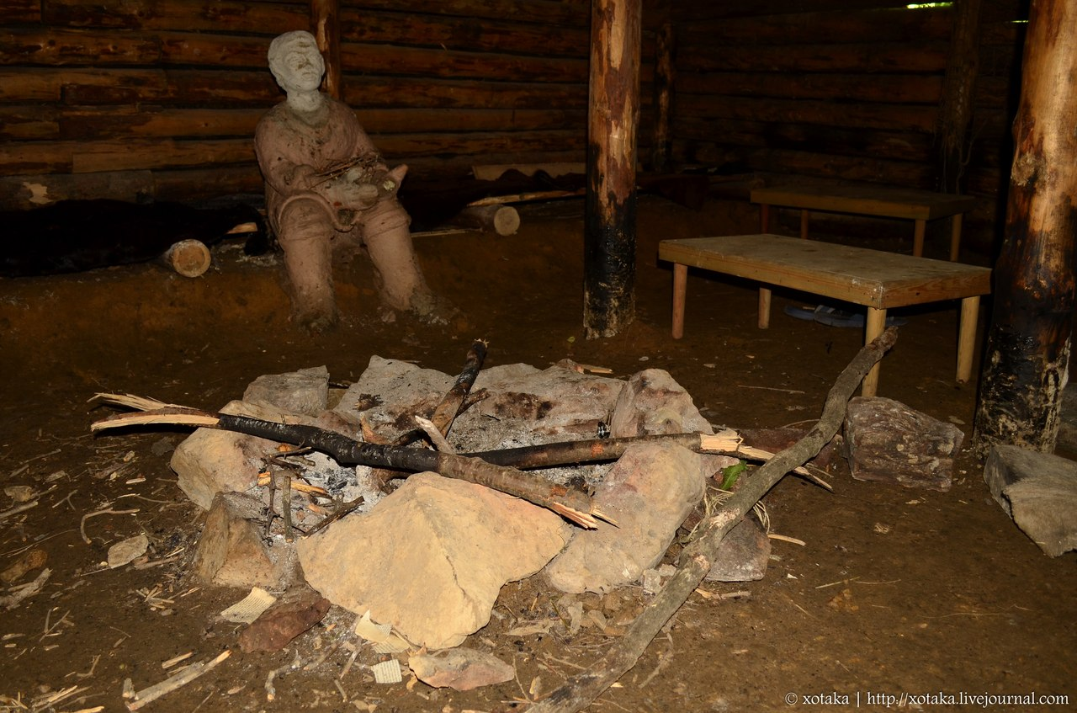
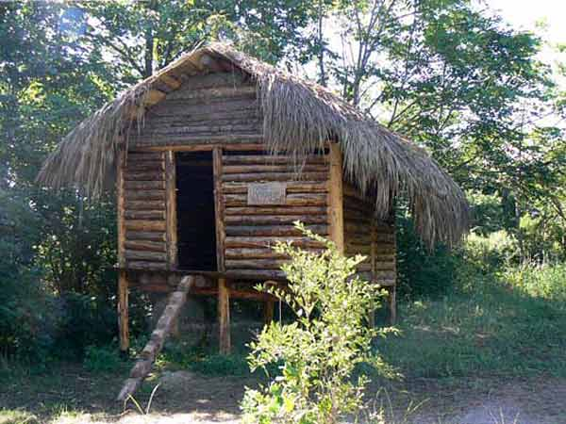
Образовательно-туристический комплекс «Палеодеревня»

Slide 9
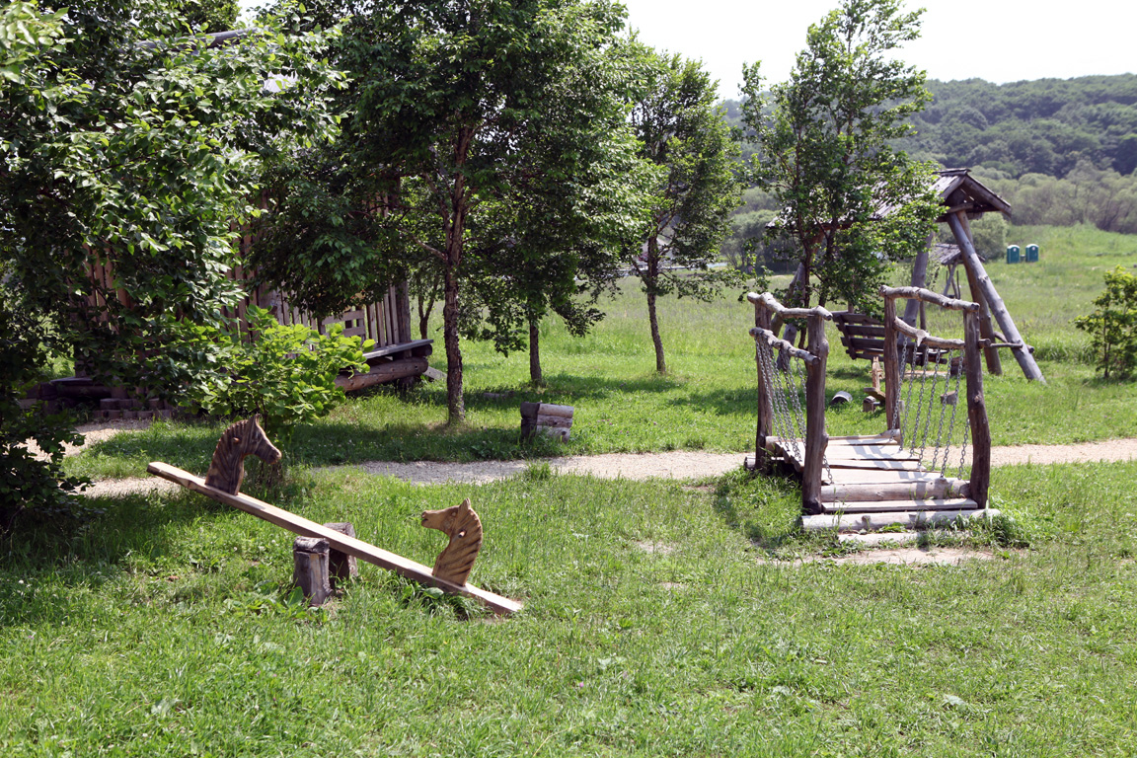
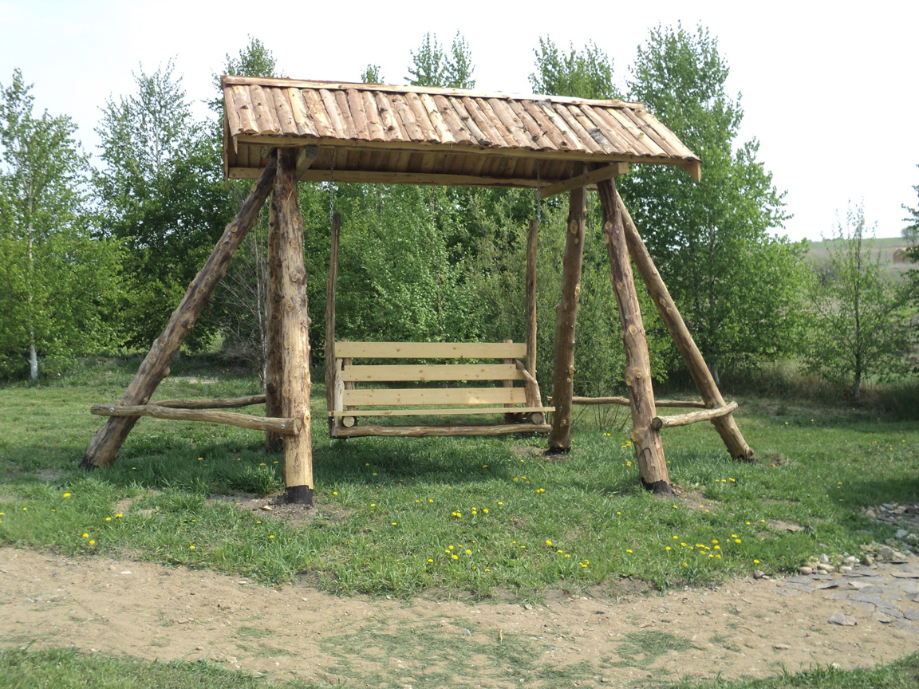
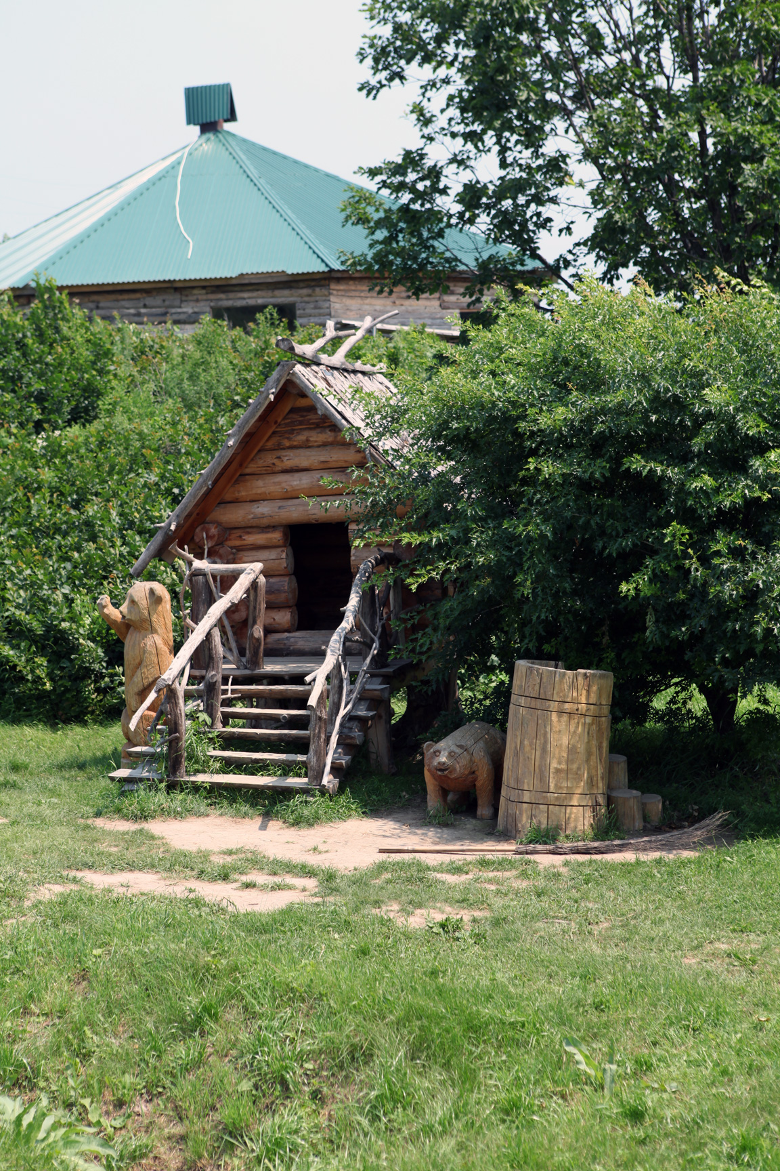
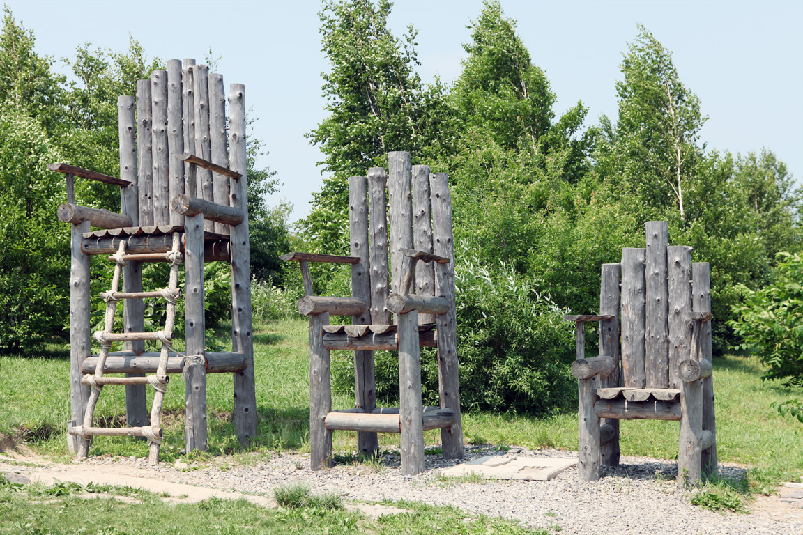
Этнокультурный центр
«Изумрудная долина

Slide 10
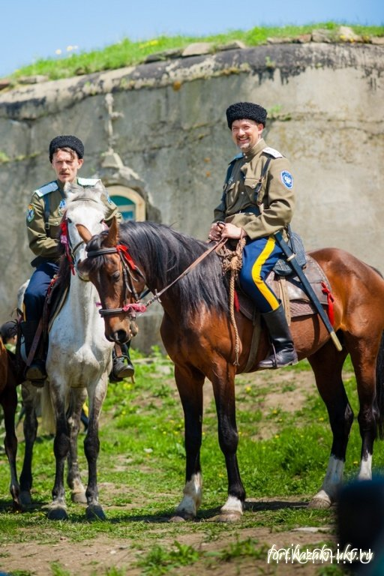
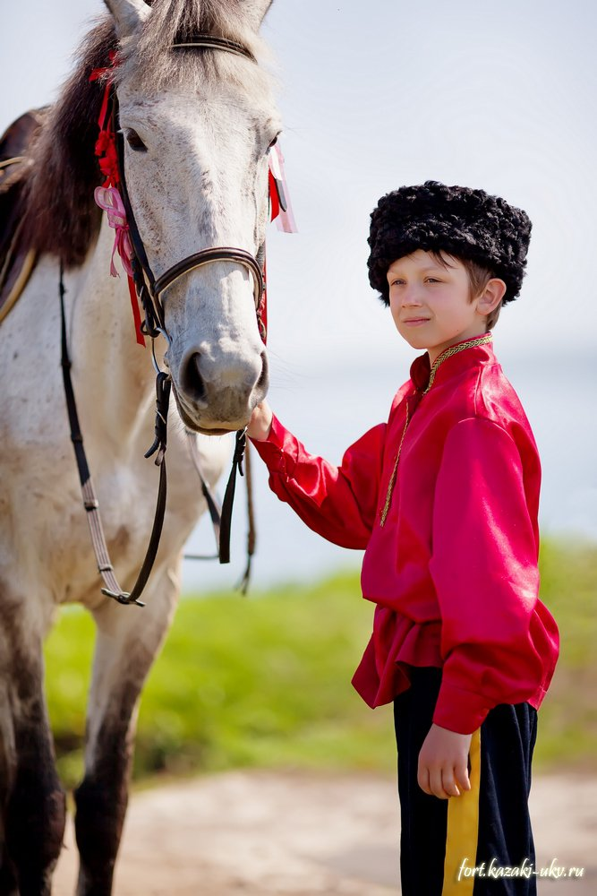
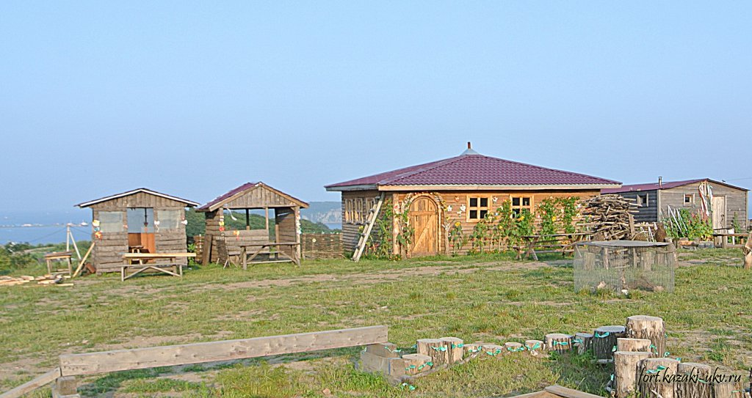
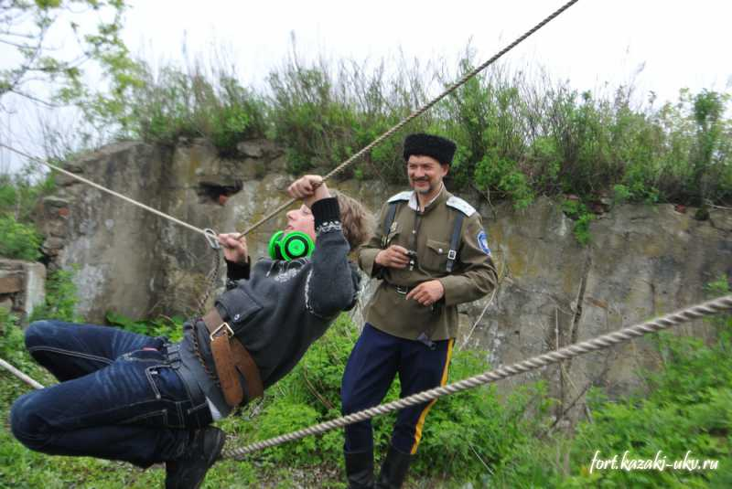
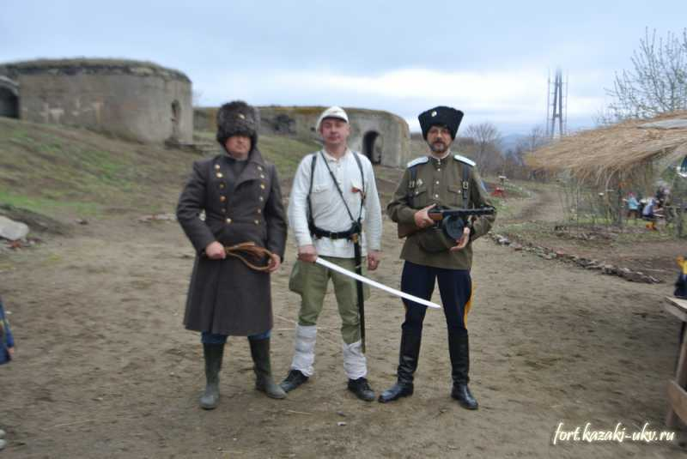
Этнокультурный центр
«Казачий стан»

Slide 11
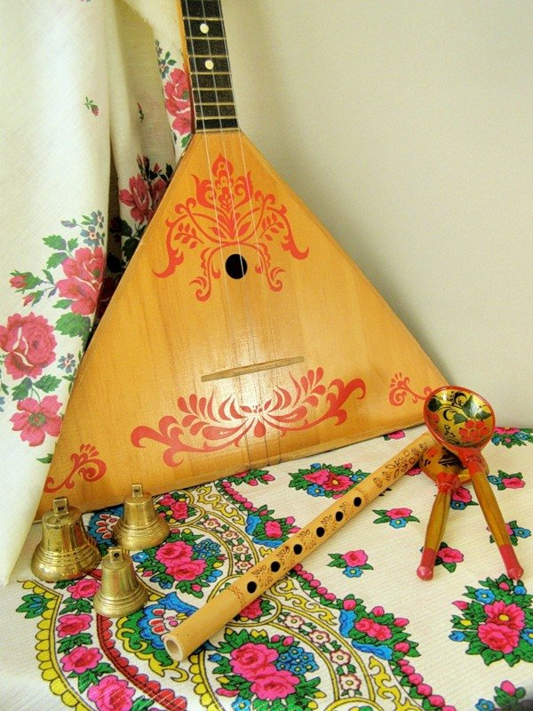
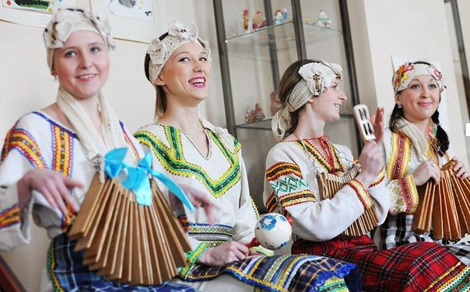
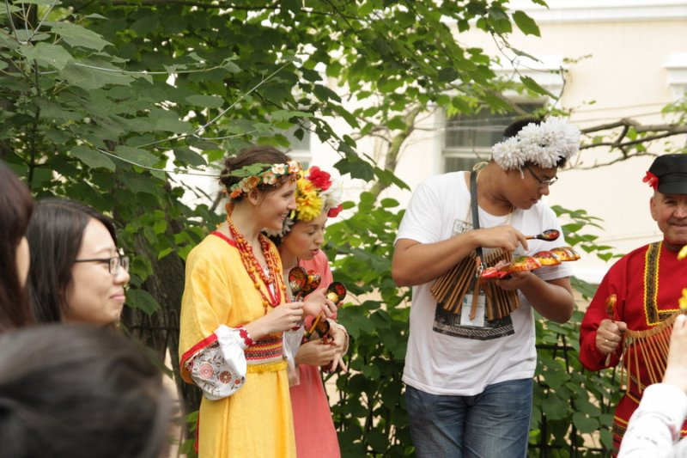
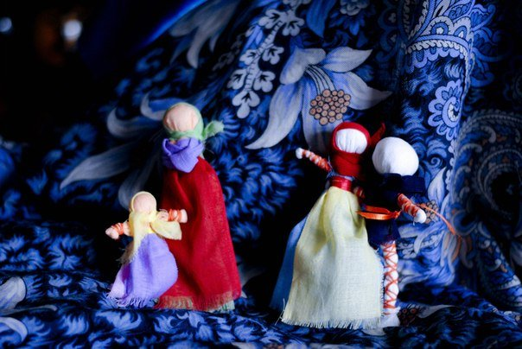
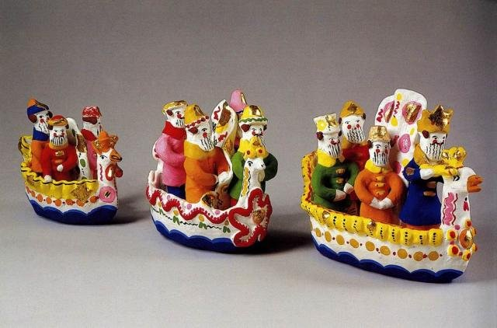
Приморский краевой центр народной культуры

Slide 12
Влияние закона о СПВ на культурную жизнь Приморского края (1)
Приоритет национальной культуры как уникальной культуры региона.
презентация
национальных
культур
повышение уровня
национального
и культурного
самосознания
экономические
выгоды

Slide 13
Влияние закона о СПВ на культурную жизнь Приморского края (2)
Негативный аспект: вытеснение национальных культур Приморского края культурами резидентов СПВ.
Важно:
создание нормативно-правовой базы, ограничивающей возможности активного вытеснения и замещения национальных культур Приморского края культурами резидентов СПВ;
особое внимание топ-менеджмента СПВ управлению культурной жизнью региона.

Slide 14
Спасибо за внимание!

